Slide 1
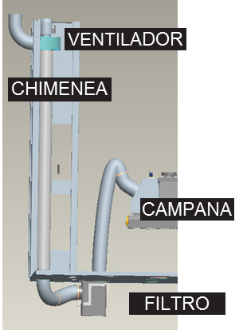
Mejore el proceso de etiquetado y reduzca el mantenimiento
Extractor de humos de cola
VALOR Y VENTAJAS |  | DESCRIPCIÓN
Reducción de la necesidad de mantenimiento El aspirador ventilador se encuentra situado al final de la chimenea. Gracias a la amplia distancia que existe entre el filtro y el ventilador, las partículas de cola que no haya atrapado el filtro se van enfriando a lo largo de la tubería. Así se reduce considerablemente la acumulación de partículas de cola en las palas del ventilador y la vida útil de este último es mucho más larga. |  | una campana sobre el rodillo de encolado un filtro de partículas de cola bajo el zócalo de la estación de etiquetado, al que se puede acceder fácilmente para sustituirlo o limpiarlo un aspirador ventilador situado al final de la chimenea, en la parte superior de la etiquetadora tuberías de conexión
Valor: Eficiencia
Equipo: etiquetadoras (Rollquattro)
Código de catálogo: AA04

